Slide 1
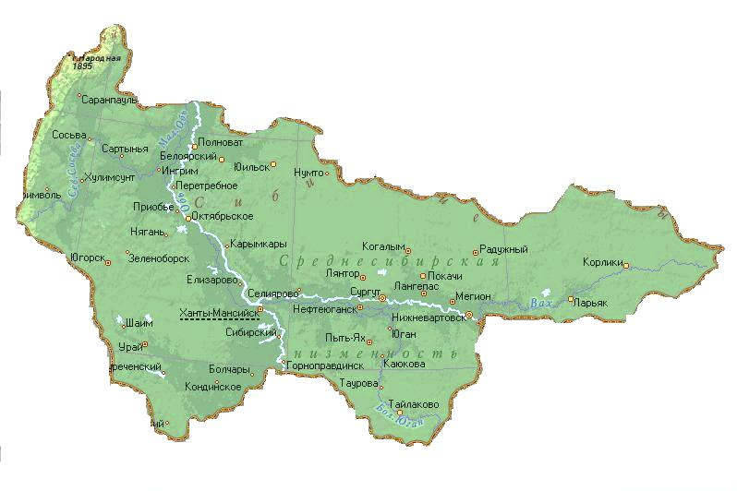
Исполнение контролируемых показателей по ВИЧ-инфекции в Ханты-Мансийском автономном округе – Югре 2019 (1полугодие)

Slide 2
Структура службы СПИД
КУ ХМАО-Югры «Центр СПИД»
г. Ханты-Мансийск
Филиал в
г. Сургуте
Филиал в
г. Нижневартовске
Филиал в
г. Пыть-Яхе
КИЗ и КДК медицинских организаций
Ханты-Мансийского автономного округа - Югры

Slide 3
Заболеваемость ВИЧ-инфекцией в ХМАО-Югре в сравнении с РФ (на 100 тысяч населения)

Slide 4
Тенденция эпидемического процесса ВИЧ-инфекции в ХМАО-Югре (по данным заболеваемости 2002-6 мес.2019)
Тенденция заболеваемости имеет восходящий характер, с 2015 года отмечается снижение заболеваемости

Slide 5
Обследование населения ХМАО-Югры на ВИЧ (тыс.человек)
Целевые ориентиры 2019 года
План первоочередных мероприятий 35%
Гос. стратегия противодействия ВИЧ 35%

Slide 6
Обследование населения ХМАО-Югры на ВИЧ (%) по территориям 6 мес.2019 год
В 2019 году необходимо обследовать 35% населения округа.

Slide 7
Структура обследованных на ВИЧ 6 мес. 2019 (в % от общего числа обследованных)

Slide 8
Число выявленных случаев 2016-6 мес.2019

Slide 9
Число впервые выявленных случаев по территориям и поставленных на учет за 6 мес. 2019
Нижневартовский район данные не предоставил (отсутствие врача. На учет поставлено в среднем 96%.

Slide 10
Состоящие на учете 1 полугодие 2019

Slide 11
Диспансерное наблюдение в ХМАО-Югре
Целевые ориентиры 2019 года
План первоочередных мероприятий от числа подлежащих 95%
Гос. стратегия противодействия ВИЧ от общего числа ЛЖВ 84,7%

Slide 12
Информированность населения по вопросам ВИЧ-инфекции в ХМАО-Югре
Целевые ориентиры 2019 года
План первоочередных мероприятий 90%
Гос. стратегия противодействия ВИЧ 90%

Slide 13
АРВТ в ХМАО-Югре
Целевые ориентиры 2019 года
Гос. стратегия противодействия ВИЧ
АРВТ «Д»-группы – 52,0-90%
План первоочередных мероприятий
АРВТ «Д»-группы – 75,0%
АРВТ по жизненным показаниям – 95%
АРВТ из общего числа – 36,3-75,3%

Slide 14
Получающие АРВТ на 30.06.2019

Slide 15
Процент обследования на вирусную нагрузку лиц получающих терапию по ФРВИЧ и ПНП на конец июня

Slide 16
Процент достижения неопределяемой нагрузки у лиц получающих терапию по ФРВИЧ и ПНП на конец июня

Slide 17
Процент обследованных на СД4 по ФРВИЧ на конец июня

Slide 18
Химиопрофилактика туберкулеза у ВИЧ-инфицированных

Slide 19
Доля вертикального пути передачи в общей структуре путей передачи ВИЧ (в %)
По состоянию на 30.06.2019 в округе было рождено 149 детей от ВИЧ-инфицированных женщин, диагноз ВИЧ-инфекция после лабораторного обследования установлен 2 детям

Slide 20
Частота вертикальной передачи ВИЧ (2016-2019) (в % от числа детей, рожденных ВИЧ-инф. матерями)

Slide 21
Состояние профилактики вертикальной передачи ВИЧ (в %)
Целевые ориентиры 2019 года
Гос. стратегия противодействия ВИЧ
Беременность – 94%
План первоочередных мероприятий
Беременность – 94%
Роды – 95%
Новорожденные – 99,8%
Новорожденные – 99,8%
Роды – 94,5%
2019 - 3х-комп. 89,6%
Основными причинами неполного охвата профилактикой дородовой и в родах являются: поздняя постановка на учет по беременности, серонегативное окно, отказ от проведения профилактики

Slide 22
Достижение неопределяемой нагрузки в сроке 34-36 недель беременности(в %)
Из 145 родивших – 97 имели неопределяемую нагрузку в сроке 34-36 недель , 22 имело в данном сроке определяемую нагрузку. 15 не получили профилактику во время беременности (2 отказ, 5 диагноз после родов, 3 не наблюдались, 5 позднее обращение)

Slide 23
Охват АРВТ детей, инфицированных перинатально

Slide 24
Наполняемость федерального регистра ВИЧ

Slide 25
План первоочередных мероприятий по противодействию распространения ВИЧ-инфекции в 2017-2019 (основные показатели)
Наименование показателя | Факт 2017 | Факт 2018 | План 2019
Количество заседаний МВК по противодействию распространения ВИЧ-инфекции (единиц) | 2 | 4 | 4
Финансирование из регионального бюджета (тыс. руб.) | 210 125,00 | 192 413,00 | 213 138,00
Повышение уровня информированности населения (проценты) | 84,0 | 87,0 | 90,0
Доля лиц, освидетельствованных на ВИЧ-инфекцию (проценты) | 27,8 | 32,2 | 35,0
Число лиц с ВИЧ-инфекцией, выявленных впервые (человек) | 1470 | 1392 | 1437
Доля лиц с ВИЧ-инфекцией, имеющих неопределяемую ВН, получающих АРВТ (проценты) | 70,3 | 76,4 | 90,0
Доля лиц с CD4 ≤ 350 клеток/мл, охваченных ХП ТВС (проценты) | 93,1 | 95,1 | 95,0
Охват беременных ППМР (проценты) | 95,2 | 94,8 | 94,0
Охват ППМР в родах (проценты) | 96,0 | 95,5 | 95,0
Охват ППМР новорожденных (проценты) | 98,5 | 100,6 | 99,8
Доля беременных женщин, имеющих неопределяемый уровень ВН на 34-36 неделе (проценты) | 64,7 | 74 (план 80) | 90,0

Slide 26
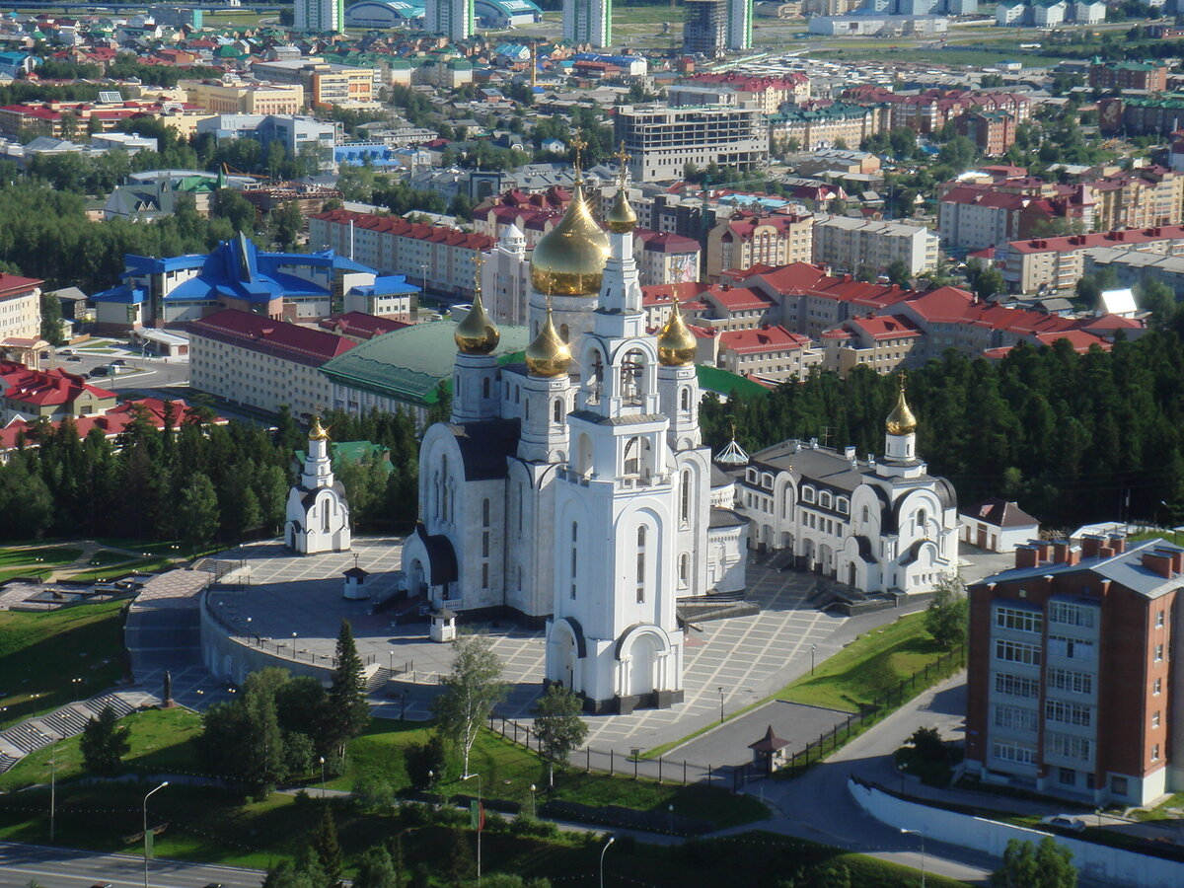
Благодарю за внимание

